Slide 1
«Город, в котором живу» Экскурсия в детскую библиотеку
Подготовительная группа № 6»Кузнечики»
Выполнили: Низамова Д. Д.
Тарасова Н.П.
Ноябрь 2022 г.

Slide 2
В сибирских неизмеренных просторах, Где много досточтимых городов, Есть города, история которых Переплелась с историей веков. Таков мой Бердск, простой и работящий, С обычной биографией своей...
А. Сорокин

Slide 3
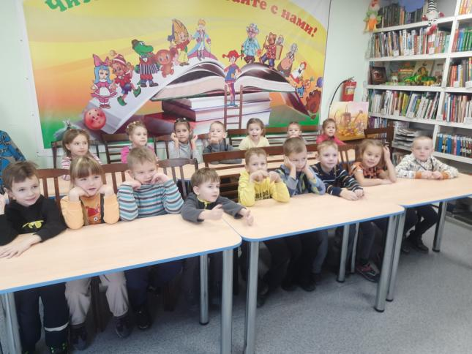
Ребята подготовительной группы отправились в «путешествие» в начало 17 века…

Slide 4
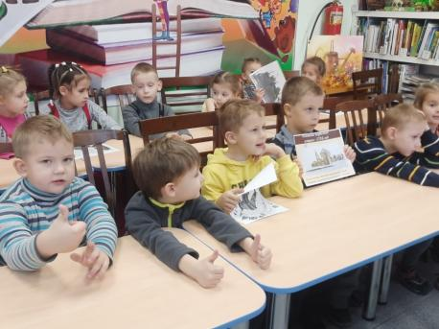
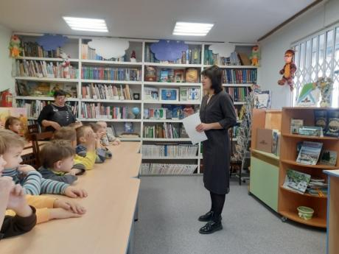
… когда на пересечении двух полноводных рек Оби и Берди в густой тайге, смелые и отважные люди начали сооружать бревенчатый острог, огороженный высоким забором. Вот от этого военного укрепления и берет начало наш замечательный и уютный город Бердск!

Slide 5
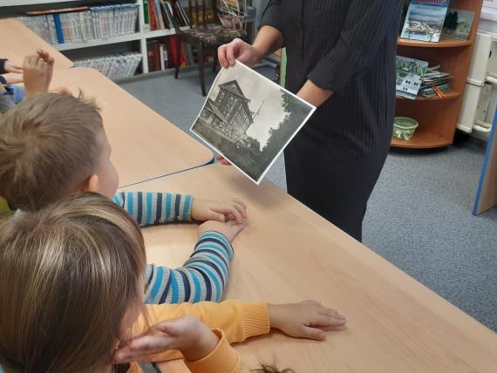
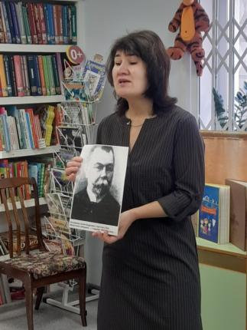
Мы с интересом послушали историю, как в 50-х годах двадцатого века из-за строительства первой на Оби Новосибирской ГЭС - перенос Бердска на новую территорию, в 8 километрах от старого местоположения. Город, по сути, обрел вторую судьбу, история которой продолжается и по сей день…

Slide 6
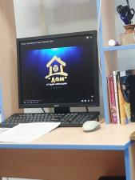
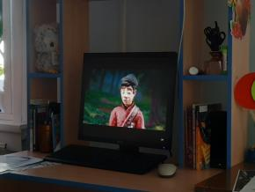
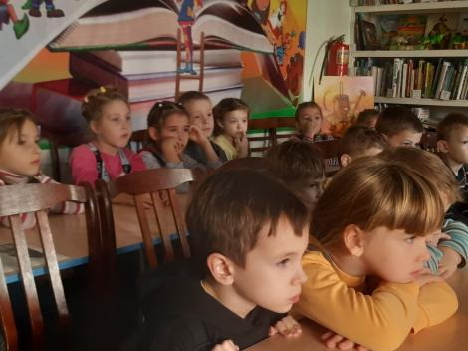
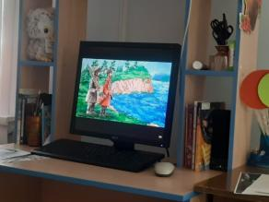
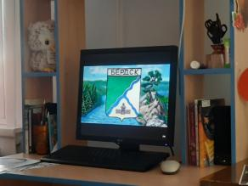
На экскурсии мы познакомились с пластилиновым мультфильмом «Острог», снятый бердской студией анимации «Дом» под руководством Геннадия Домашонкина.
Нам очень захотелось перенестись на 300 лет назад и оказаться в сказочном пластилиновом остроге.

Slide 7
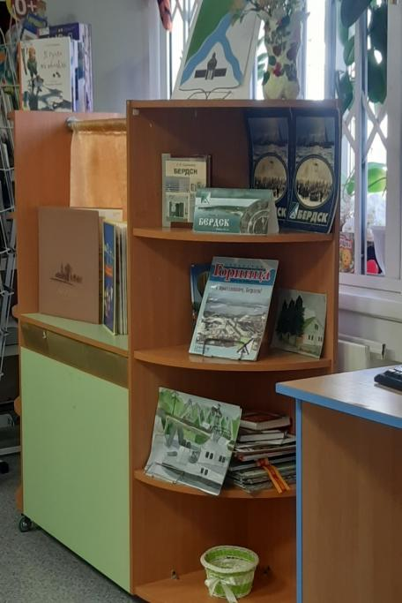
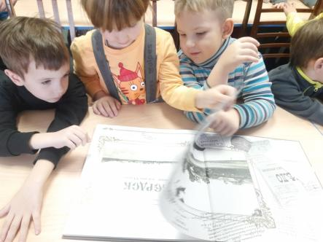

Slide 8
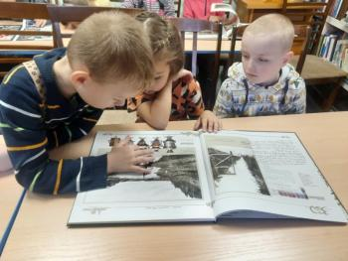
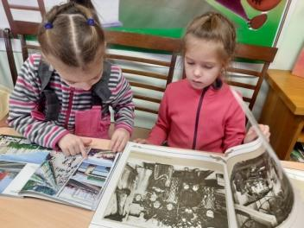
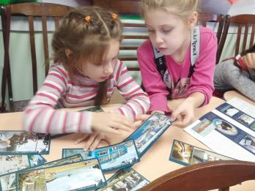
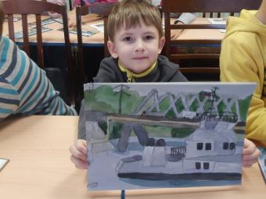
Так же здесь нам показали различные книги о Бердске, в которых мы узнали много нового и интересного о родном городе.

Slide 9
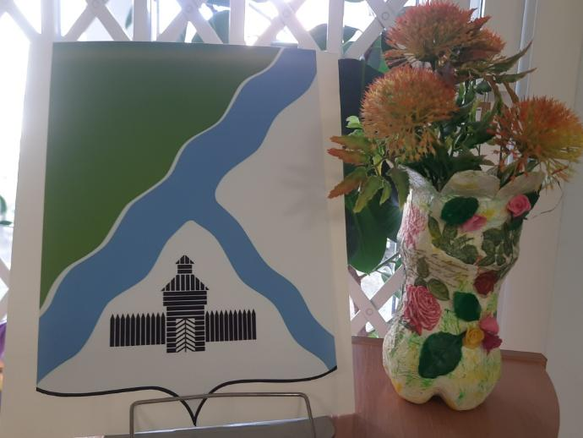

Slide 10
Спасибо за внимание!

